Slide 1
Eksamen Oppgave

Slide 2
Oppgave
Problemstilling
50 år gamle Jonas sitter med null IT ferdigheter og trenger derved hjelp med å lage en full funksjonell salgs nettside for å selge sverdene han forger ute i gokk
Han trenger også et nettverk og serverenhet, shopfront nettsiden hans kan være live på 24/7

Slide 3
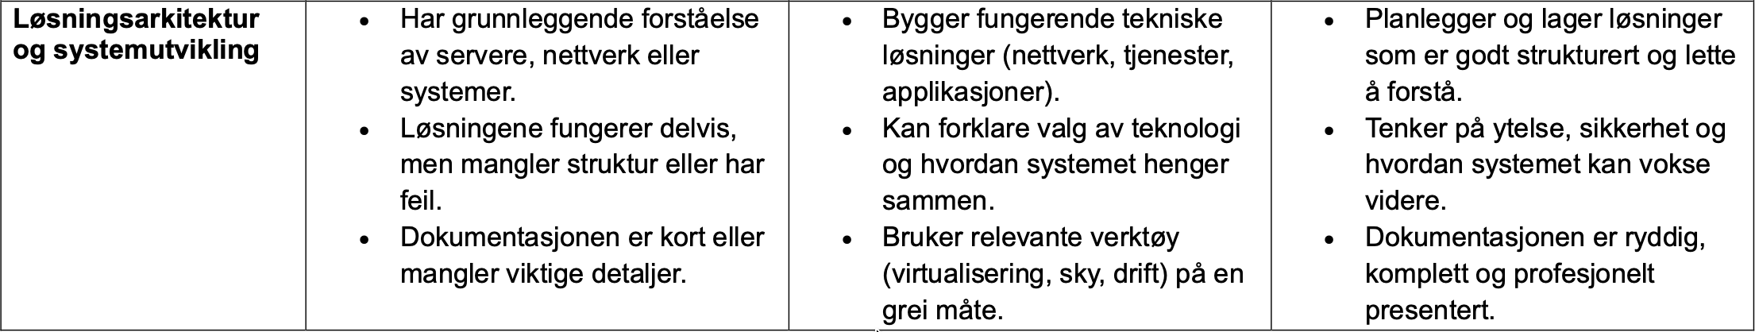
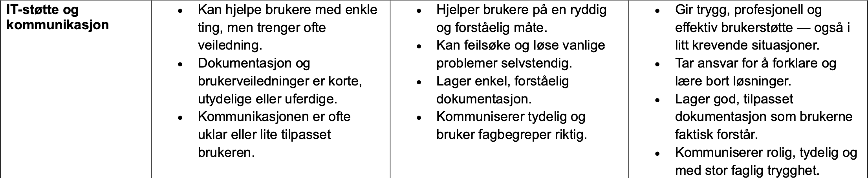
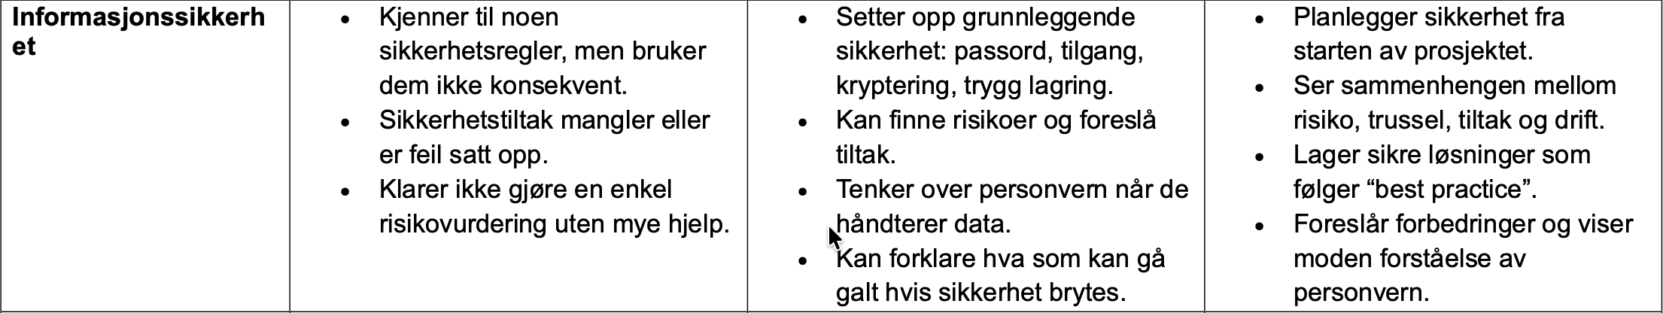
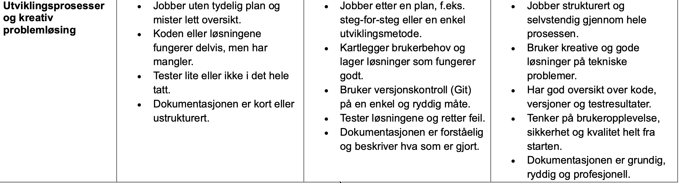
Kompetanse mål bak oppgaven
Fordypnings Emne: IT-Driftfag

Slide 4
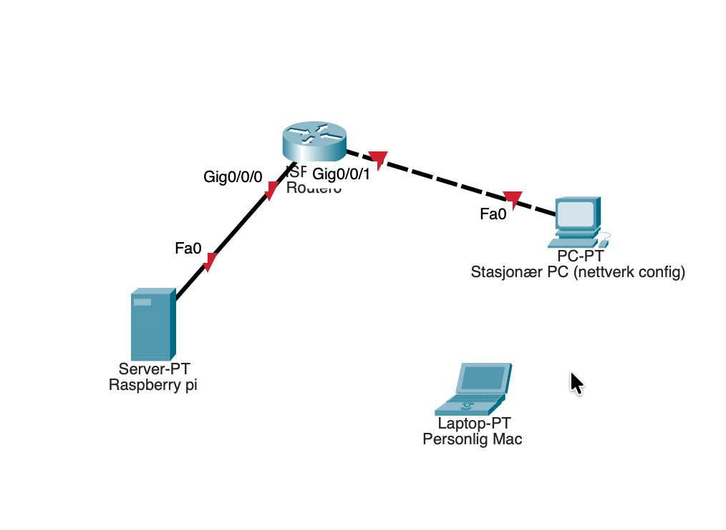





Gjennomførings måte
Sette opp port/nettverk config
Planen er :
1. sette opp nettverk (kablet nett til stasjonær enhet)
2. koble opp raspberry pi til nettverk via kabel, service sjekke config
3. utvikle shopfront nettside på Mac
4. ssh raspberry pi & git clone av shopfront repo
5. åpne portforward av nettside på netverket
Hoste nettside på nettverk

Slide 5
Verktøy bruk
Vscode
- html , .css & javascript
Extensions
- nodejs
–github
Nettverktjeneste
Ubiquiti UniFi

